Slide 1

У нашому житті з кожним днем ​​все більше значення і уваги приділяється інформації, способів її передачі і важливості для певних категорій громадян.

Slide 2


Інформація — це новини, факти, знання, отримані в результаті пошуку, вивчення, спілкування тощо

Slide 3

Ринок інформації – це сукупність економічних відносин з приводу збирання, обробки, систематизації інформації та її продажу кінцевому споживачу.

Slide 4

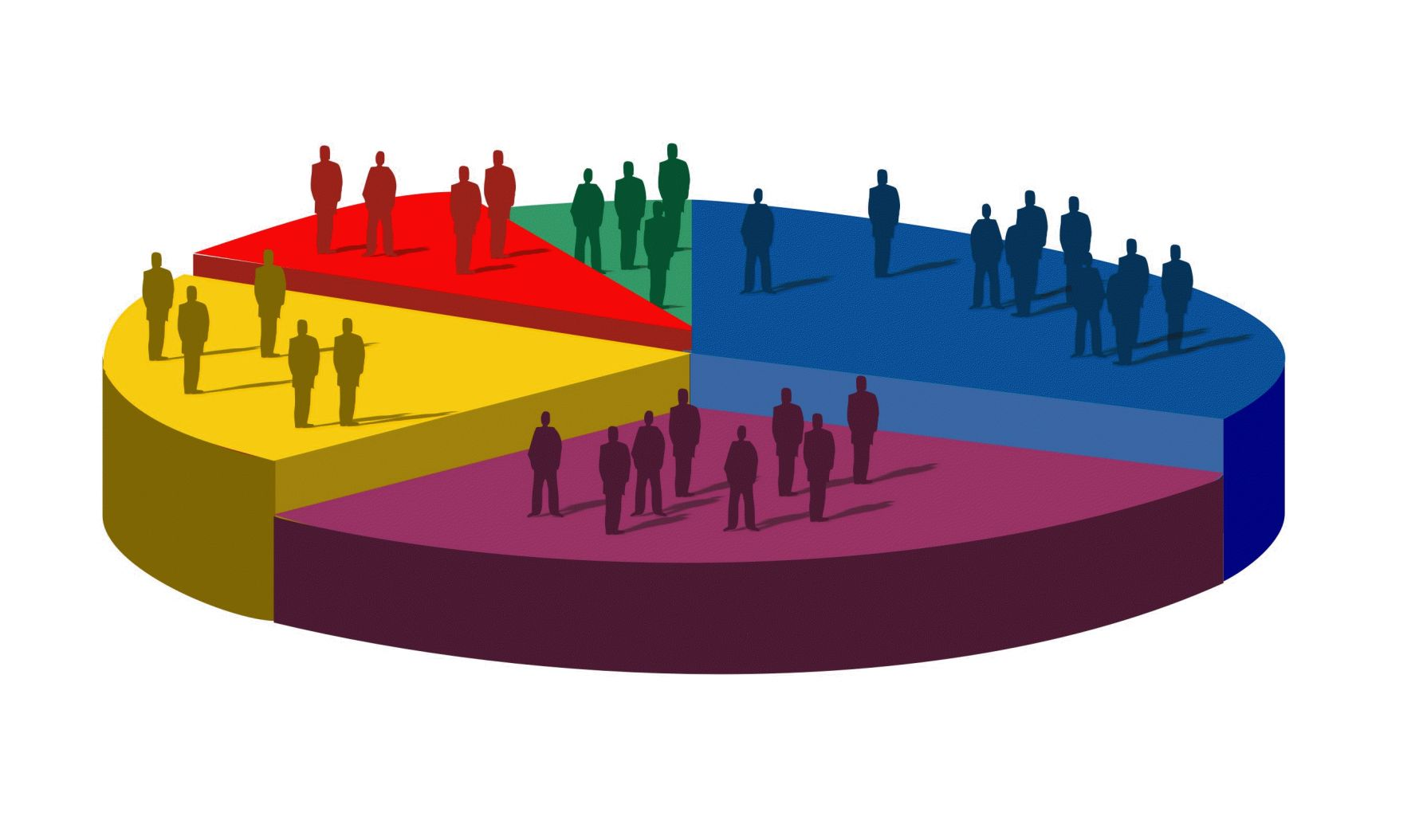
Якщо порівнювати розвиток ринків, то ринок інформації розширюється невпинно. Ще кілька десятиріч тому першість тримав ринок послуг. Нині ж темпи розвитку ринку інформації випереджають темпи розвитку ринку послуг більше, ніж у 25 разів.

Slide 5


Особливості ринку інформації
Після використання цього продукту його запас не зменшується. Наприклад, якість комп'ютерної програми не погіршується зі збільшенням її користувачів.
Після збільшення кількості споживачів корисність інформації (якщо вона не є конфіденційною) не стає меншою. Зокрема, корисність статистичної інформації про динаміку курсу валюти не зменшується від того, що вона стає доступною більшій кількості людей.
Корисність значної частини інформації більшою мірою, ніж для інших товарів, залежить від часу її одержання. Наприклад, для торговців цінними паперами корисність інформації може суттєво зменшуватися навіть за хвилину.
Відшкодування затрат на створення багатьох видів інформації за кошт її безпосередніх користувачів значно ускладнюється, оскільки важко або неможливо обмежити її споживання лише певним колом осіб-платників. Це стосується, наприклад, реклами на вулицях, економічних новин на радіо, телебаченні тощо.

Slide 6


Хто володіє інформацією - той володіє світом
Наприкінці XX ст. людство вступило в інформаційну еру. її ключовою ознакою є те, що економічний та соціальний розвиток кожної країни, її місце у світі визначаються інформаційними ресурсами. Той, хто розпоряджається більшою за обсягом і точнішою інформацією (знанням) про технології, ринкові ціни, наміри виробників і споживачів, виробничі ресурси тощо, має значні переваги. Світовими лідерами стали країни, які, володіючи науково-технічною інформацією, виробляють і продають наукомістку продукцію, пов'язану з сучасними Інтернет-комп'ютерними технологіями (ІКТ).

Slide 7

Ціна інформації
Ціна інформації — вартість її придбання у зовнішньої організації. Гранична вартість інформації — це розмір економії, отриманої від її застосування. Вартість інформації як товару визначається працею, вкладеною в її виробництво, тобто витратами на виробництво.

Slide 8


Вартість інформації - це один з важливих елементів витрат сучасного виробництва.
На ринку інформації крім звичайних носіїв інформації - книжок, журналів, каталогів тощо - продаються особливі товари. Це так звані знаки, в яких інформація закодована. До особливих товарів належать патенти, ліцензії, ноу-хау, проектна докумен-' тація, комп'ютерні програми, магнітні звукофіксатори, дослідні зразки.

Slide 9



Рівноважна ціна на ринку інформації має узгодити інтереси споживачів і виробників інформаційного продукту в певний момент часу. Вважається, що реальна ціна ринку інформації більшою мірою, ніж ціна інших ринків, відхиляється від рівноважної. Наприклад, споживачі інформації, для яких вирішальним є чинник часу, виявляють готовність платити за неї значно завищену ціну. Навпаки, у разі коли важко обмежити коло споживачів інформації, її ціна може бути штучно занижена.

Slide 10




Значення інтернету в забезпеченні руху інформаціі
Сучасний світ не може існувати без Internet - глобальна комп'ютерна мережа, що складається з різнотипних систем з'єднаних за допомогою шлюзів та маршрутизаторів, що зв'язує між собою користувачів, як глобальних, так і локальних. У наш час інтернет - нескінченне джерело інформації.

Slide 11



Удосконалення мережі, а найголовніше її унікальна можливість оперативно доносити інформацію до аудиторії в будь-якому кутку світу,використовуючи властивості різних традиційних засобів масової інформації, спричинили виникнення новітнього ЗМІ - Інтернет-журналістики.

Slide 12



Інтернет - це реальний спосіб донести до споживача інформацію, яка потребує розповсюдження. Практика сучасного Інтернет-маркетингу та численні дослідження свідчать про те, що застосування методів передачі інформації через Інтернет дозволяють істотно розширити діяльність компаній, вивести бізнес із локального ринку на більш широкий простір.

Slide 13



Інформаційний ринок в Україні
На жаль, в Україні інтелектуальний продукт сьогодні оцінюється дуже низько. Щоправда, вже практикується плата за авторську ідею, за інтелектуальні розробки на підставі договірних відносин, але вони оцінюються певним процентом від вартості проекту (бізнес-плану), мови ж про участь у розподілі очікуваних результатів (прибутків) нема.

Slide 14

Наявність необхідної інформації дасть поштовх розгортанню підприємництва, що принесе бажаний ефект у багатьох сферах (зайнятість, поліпшення добробуту населення, впровадження інноваційних заходів і т. д.). Формування національного інформаційного ринку - важливий фактор підвищення ролі України на міжнародній арені.

Slide 15
Дякуємо за увагу!

